Slide 1


Slide 2
Номер недели | Номер практики | Неделя выдачи | Наименование практики | Срок сдачи
1 | 1 | 1 неделя | Описание функционала системы. | 2 неделя
2 | 2 | 2 неделя | Описание функций системы через диаграмму вариантов использования. | 3 неделя
3 | 3 | 4 неделя | Построение UML – модели системы. Диаграмма классов анализа. | 5 неделя
5 | 4 | 5 неделя | Построение UML – модели системы. Диаграмма последовательности. | 7 неделя
7 | 5 | 7 неделя | Построение UML – модели системы. Диаграмма классов. | 9 неделя
9 | 6 | 9 неделя | Построение UML – модели системы. Диаграмма деятельности. | 11 неделя
11 | 7 | 11 неделя | Построение UML – модели системы. Диаграммы компонентов, развертывания. | 13 неделя
13 | 8 | 12 неделя | Доклад | 13-14 неделя
15 | 9 | 14 неделя | Проект | 15-16 неделя
Номер практики | Максимальный балл при сдаче в срок | Максимальный балл при сдаче после срока
1 | 5 | 3
2 | 5 | 3
3 | 8 | 6
4 | 8 | 6
5 | 8 | 6
6 | 8 | 6
7 | 8 | 6

Slide 3
Номер недели | Номер практики | Неделя выдачи | Наименование практики | Срок сдачи
1 | 1 | 1 неделя | Описание функционала системы. | 2 неделя
2 | 2 | 2 неделя | Описание функций системы через диаграмму вариантов использования. | 3 неделя
3 | 3 | 4 неделя | Построение UML – модели системы. Диаграмма классов анализа. | 5 неделя
5 | 4 | 5 неделя | Построение UML – модели системы. Диаграмма последовательности. | 7 неделя
7 | 5 | 7 неделя | Построение UML – модели системы. Диаграмма классов. | 9 неделя
9 | 6 | 9 неделя | Построение UML – модели системы. Диаграмма деятельности. | 11 неделя
11 | 7 | 11 неделя | Построение UML – модели системы. Диаграммы компонентов, развертывания. | 13 неделя
13 | 8 | 12 неделя | Доклад | 13-14 неделя
15 | 9 | 14 неделя | Проект | 15-16 неделя

Slide 4
Быстрое погружение в суть
Диаграммы последовательности - Динамические диаграммы, описывающие взаимодействие групп объектов в различных условиях их поведения.
Правила отображения: один сценарий – одна диаграмма.
Ключевые элементы: участники, линии жизни, сообщения, активации.

Slide 5
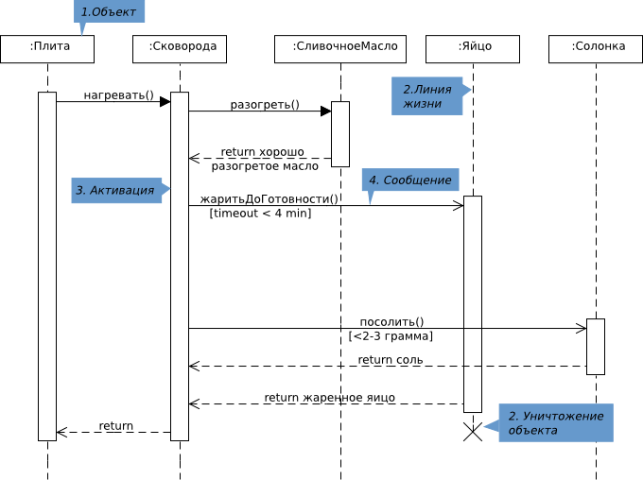
Сразу на примере

Slide 6
Виды сообщений
синхронное сообщение (англ. synchronous message). Клиент посылает сообщение серверу и ждет, пока тот примет и обработает сообщение. Как правило, один объект передает синхронное сообщение второму, второй – третьему и т.д., образуя вложенный поток сообщений. В любом случае клиент, инициирующий поток сообщений, должен дождаться его завершения, т.е. возврата управления. Это самый распространенный тип сообщений;
асинхронное сообщение (англ. asynchronous message). Клиент посылает сообщение серверу и, не дожидаясь ответа, продолжает выполнять следующие операции;
возвращающее сообщение (англ. reply message), обозначающее возврат значения или управления от сервера обратно клиенту. Стрелки этого вида зачастую отсутствуют на диаграммах, поскольку неявно предполагается их существование после окончания процесса выполнения операции.

Slide 7
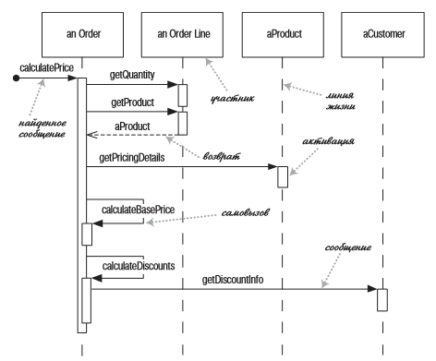
Простая диаграмма последовательности (централизованное управление)

Slide 8
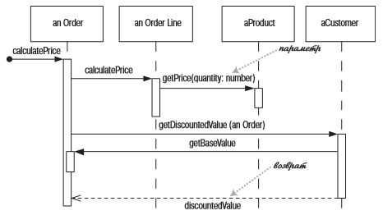
Простая диаграмма последовательности (распределенное управление)

Slide 9
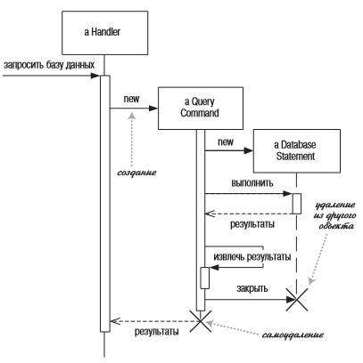
Создание и удаление участников ДП

Slide 10



Стереотипы класса
Boundary – Класс-Разграничитель - используется для классов, отделяющих внутреннюю структуру системы от внешней среды (экранная форма, пользовательский интерфейс, устройство ввода-вывода).
Control – Класс-контроллер - активный элемент, который используются для выполнения некоторых операций над объектами (программный компонент, модуль, обработчик)
Entity – Класс-сущность - обычно применяется для обозначения классов, которые хранят некую информацию о бизнес-объектах (соответствует таблице или элементу БД)
Актёр
Его вы уже знаете

Slide 11
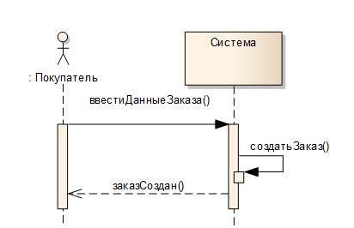
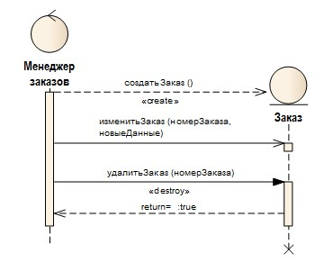
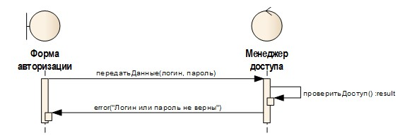
Применение стереотипов

Slide 12
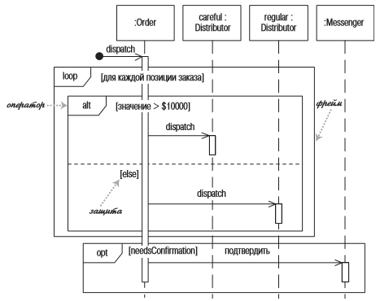


Фреймы взаимодействий

Slide 13
Таблица фреймов
Alt | Из нескольких выполняется только истинный
Opt | Необязательный фрагмент, выполняющийся только при истинном условии
Par | Все фрагменты выполняются параллельно
Loop | Классический цикл, тело итерации
Region | Фрагмент может иметь только один поток, выполняющийся транзакционно
Neg | Неверное взаимодействие
Ref | Ссылка на взаимодействие, выполняющееся на другой диаграмме
Sd | Можно очертить всю диаграмму, если это необходимо

Slide 14
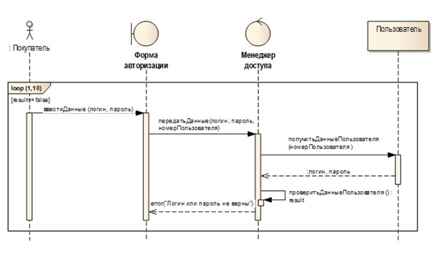
Применим всё известное…

Slide 15
Практическая работа 4
1. Построить диаграмму последовательности по описанию приведенного варианта использования:...
2. Построить диаграмму кооперации по описанию приведенного варианта использования в п.1.
3. Построить модель отношений между объектами (диаграмма последовательности) рассматриваемой системы (варианта учебного проекта) в рамках одного прецедента.
4. Построить модель отношений между объектами (диаграмма кооперации) рассматриваемой системы (варианта учебного проекта) в рамках одного прецедента.
Время выполнения: 2 пары, сдача на 7 неделе

Slide 16

Задание 1
1. Построить диаграмму последовательности по описанию приведенного варианта использования: «Студент хочет записаться на некий семинар, предлагаемый в рамках некоторого учебного курса. С этой целью проводится проверка подготовленности студента, для чего запрашивается список (история) семинаров курса, уже пройденных студентом (перейти к следующему семинару можно, лишь проработав материал предыдущих занятий). После получения истории семинаров объект класса "Слушатель" получает статус подготовленности, на основе которой студенту сообщается результат (статус) его попытки записи на семинар.» Заполнить таблицу на основе полученной диаграммы:

Slide 17
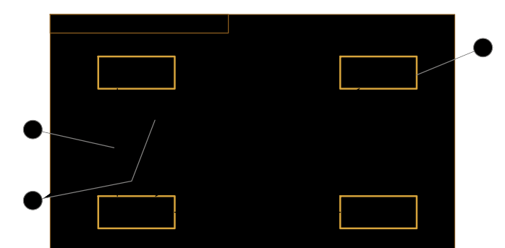
Занятие 2
Диаграмма коммуникации (communication diagram) ‒ способ описания поведения, семантически (т.е. по значению) эквивалентный диаграмме последовательности.
По сути, это такое же описание последовательности обмена сообщениями между объектами, только выраженное другими графическими средствами.
1. Объект (стереотип класса)
2. Отношения/связи
3. Передаваемые сообщения
(важны нумерация и направление стрелки)

Slide 18
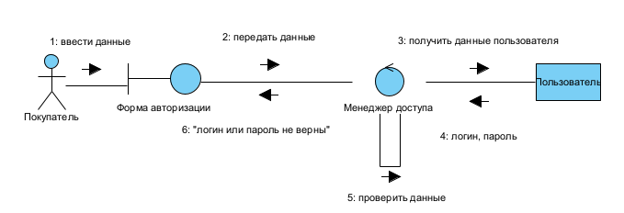
Пример диаграммы

Slide 19
Практическая работа 4
1. Построить диаграмму последовательности по описанию приведенного варианта использования:...
2. Построить диаграмму кооперации по описанию приведенного варианта использования в п.1.
3. Построить модель отношений между объектами (диаграмма последовательности) рассматриваемой системы (варианта учебного проекта) в рамках одного прецедента.
4. Построить модель отношений между объектами (диаграмма кооперации) рассматриваемой системы (варианта учебного проекта) в рамках одного прецедента.
Время выполнения: 1 пара, сдача на следующей неделе

